Slide 1



MÔN KHOA HỌC TỰ NHIÊN -VẬT LÝ 8
BÀI 15: ÁP SUẤT TRÊN MỘT BỀ MẶT

Slide 2
TRÒ CHƠI
CÂU HỎI 1
CÂU HỎI 2
CÂU HỎI 3
CÂU HỎI 4

Slide 3

CÂU HỎI 1
Phát biểu nào sau đây là không đúng?
Tác dụng đẩy, kéo của vật này lên vật khác gọi là lực.
B. Lực chỉ có tác dụng làm vật biến đổi chuyển động.
C. Lực được phân thành: lực không tiếp xúc và lực tiếp xúc.
D. Lực có thể vừa làm cho vật biến dạng vừa làm cho vật biến đổi chuyển động.
  QUAY LẠI
TIẾP

Slide 4
CÂU HỎI 2
Trọng lực có phương và chiều như thế nào?
Phương thẳng đứng, chiều hướng về phía Trái Đất.
B. Phương nằm ngang, chiều từ Tây sang Đông.
C. Phương nằm ngang, chiều từ Đông sang Tây.
D. Phương thẳng đứng, chiều hướng ra xa Trái Đất.
  QUAY LẠI
TIẾP

Slide 5
CÂU HỎI 3
Đơn vị của trọng lực là gì?
Kilogam (Kg)
B. Niuton (N)
C. Lít (l)
D. Mét (m)
  QUAY LẠI
TIẾP

Slide 6
CÂU HỎI 4
Khi đặt một thùng hàng trên sàn nhà, thùng hàng đã tác dụng lên mặt sàn một lực gì?
lực đẩy
B. lực kéo
C. Lực đàn hồi
D. lực ép
  QUAY LẠI
TIẾP

Slide 7
TRÒ CHƠI
CÂU HỎI 1
CÂU HỎI 2
CÂU HỎI 3
CÂU HỎI 4

Slide 9

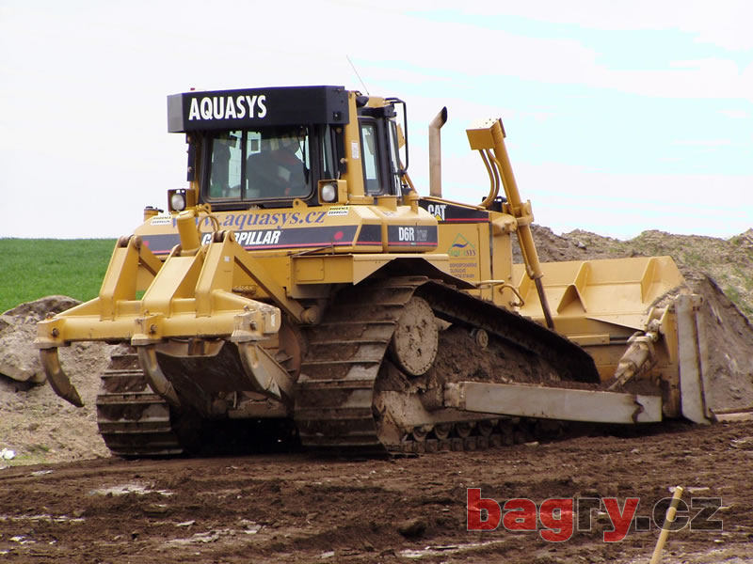
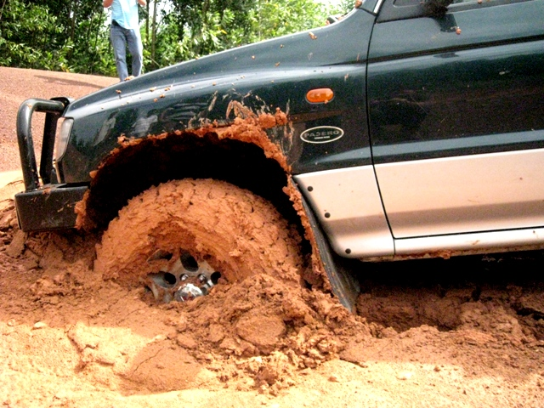
Tại sao máy kéo nặng nề lại chạy được bình thường trên đất mềm, còn ô tô nhẹ hơn lại có thể bị lún bánh trên chính quãng đường này?

Slide 10
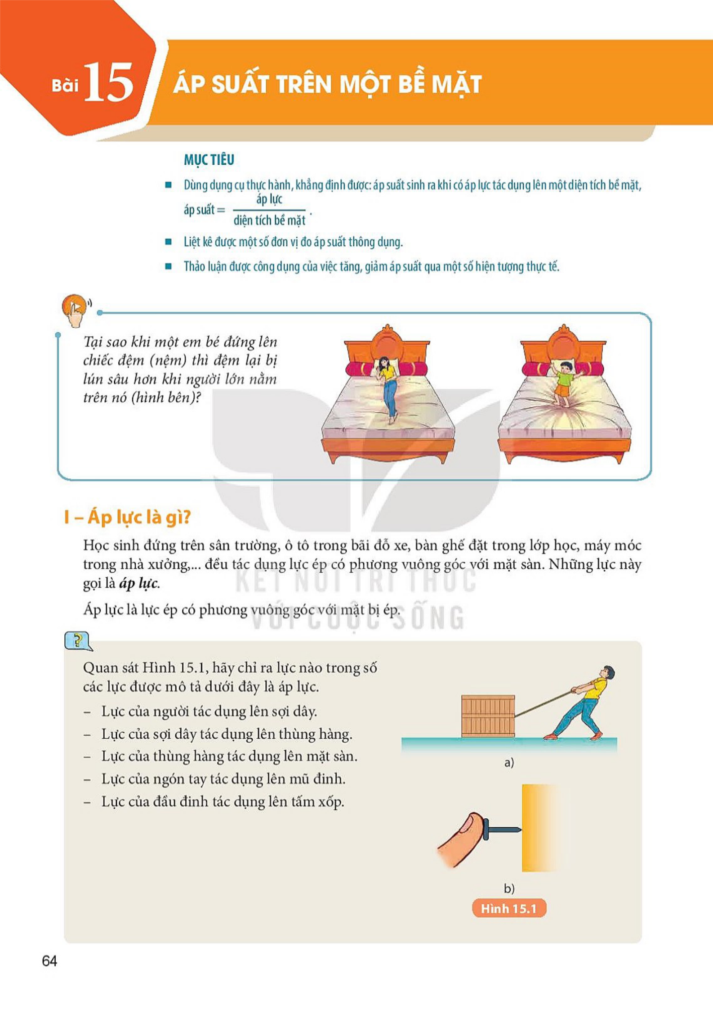
Tại sao khi một em bé đứng lên chiếc đệm (nệm) thì đệm lại bị lún sâu hơn khi người lớn nằm trên nó?

Slide 11

BÀI 15:
ÁP SUẤT TRÊN
MỘT BỀ MẶT

Slide 12
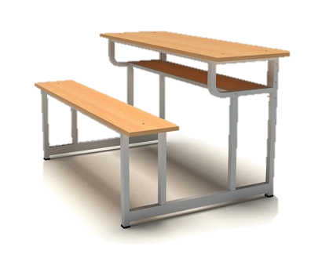
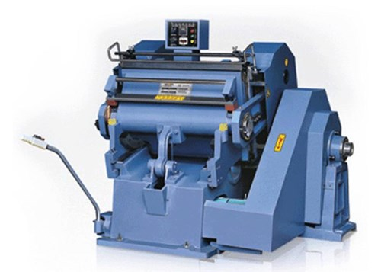
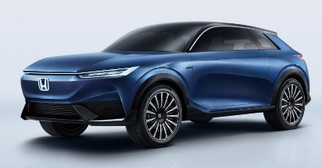

I. Áp lực là gì?
Lực của ô tô trong bãi đỗ xe, bàn ghế trong lớp học, máy móc trong nhà xưởng tác dụng lên mặt sàn một lực ép. Lực ép này có phương như thế nào?
Những lực ép này có phương vuông góc với mặt bị ép
Kết luận: Áp lực là lực ép có phương vuông góc với mặt bị ép

Slide 13

BÀI 15: ÁP SUẤT TRÊN MỘT BỀ MẶT
I. ÁP LỰC LÀ GÌ?
Áp lực là lực ép có phương vuông góc với mặt bị ép

Slide 14
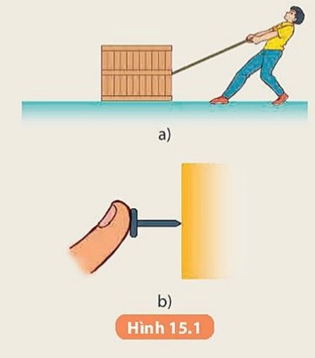
Quan sát hình 15.1 SGK hãy chỉ ra lực nào trong số các lực được mô tả đưới đây là áp lực.
a) Lực của người tác dụng lên sợi dây.
b) Lực của sợi dây tác dụng lên thùng hàng.
c) Lực của thùng hàng tác dụng lên mặt sàn.
d) Lực của ngón tay tác dụng lên mũi đinh.
e) Lực của đầu đinh tác dụng lên tấm xốp.
✓
✓
✓

Slide 15
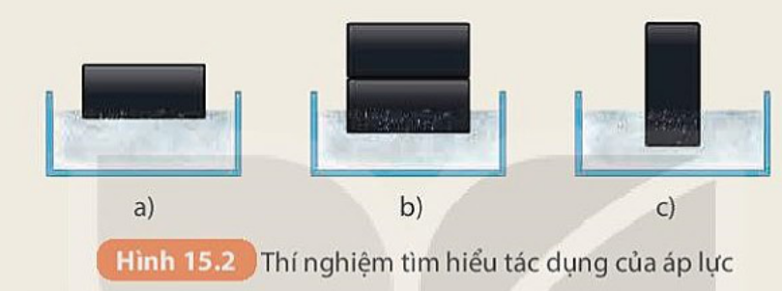
II. ÁP SUẤT
1. Thí nghiệm
* Dụng cụ thí nghiệm: 4 khối sắt giống nhau có dạng hình hộp chữ nhật, một khây nhựa hoặc thủy tinh trong suốt đựng bột mịn.
* Bố trí TN như H15.2 a, b, c
- Ha. Thả 1 khối sắt nằm ngang trên mặt lớp bột mịn
- Hb. Thả 2 khối sắt nằm ngang trên mặt lớp bột mịn
- Hc. Thả 1 khối sắt nằm thẳng đứng trên mặt lớp bột mịn

Slide 16
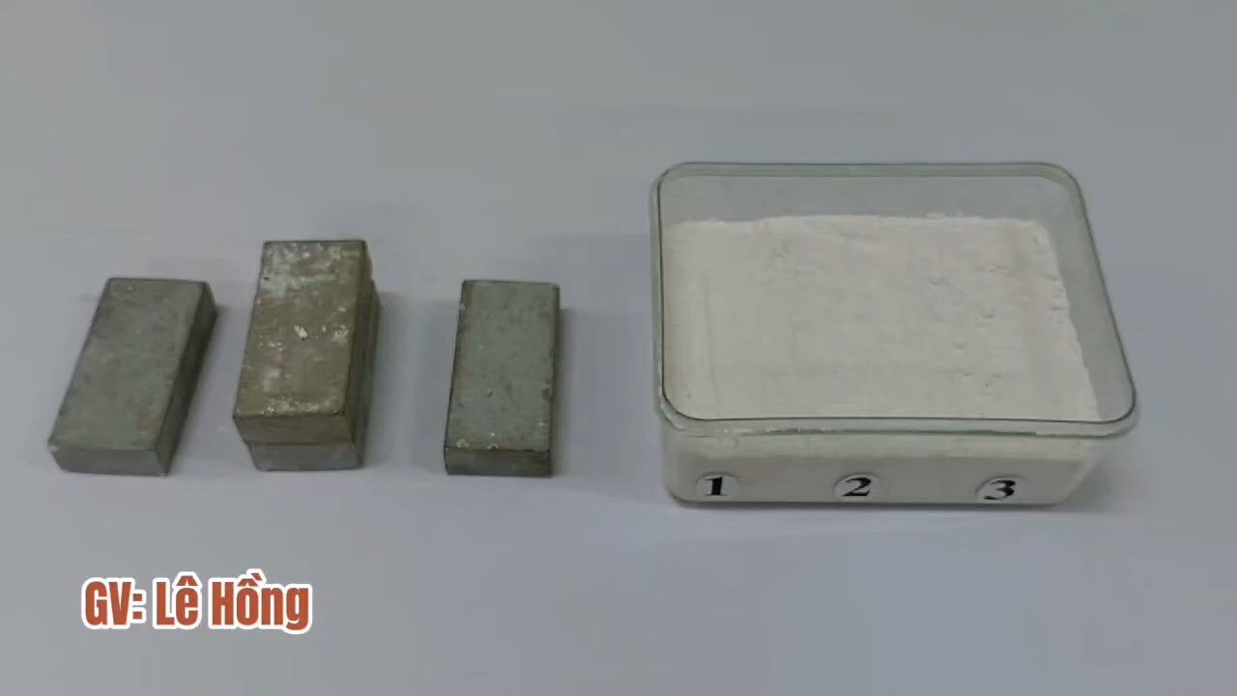
VIDEO THÍ NGHIỆM HÌNH 15.2

Slide 17
II. ÁP SUẤT
1. Thí nghiệm
* Kết quả Thí nghiệm:
Áp lực (F) | Diện tích bị ép (S) | Độ lún (h)
F_{b} ...... F_{a} | S_{b} ...... S_{a} | h_{b} ...... h_{a}
F_{c} ...... F_{a} | S_{c} ...... S_{a} | h_{c} ...... h_{a}
=
<
<
=
<
<
Từ kết quả thí nghiệm trên có thể rút ra nhận xét gì về các yếu tố ảnh hưởng đến độ lún?

Slide 18
Áp lực (F) | Diện tích bị ép (S) | Độ lún (h)
F_{b} > F_{a} | S_{b} = S_{a} | h_{b} > h_{a}
F_{c} = F_{a} | S_{c} < S_{a} | h_{c} > h_{a}
Nhận xét:
- Cùng diện tích bị ép như nhau, nếu độ lớn của áp lực càng lớn thì tác dụng nó cũng càng lớn.
- Cùng độ lớn của áp lực như nhau, nếu diện tích bị ép càng nhỏ thì tác dụng của áp lực càng lớn.

Slide 19
Áp lực (F) | Diện tích bị ép (S) | Độ lún (h)
F_{b} > F_{a} | S_{b} = S_{a} | h_{b} > h_{a}
F_{c} = F_{a} | S_{c} < S_{a} | h_{c} > h_{a}
*Nhận xét: Các yếu tố ảnh hưởng tới độ lún:
+ Độ lớn của áp lực (F)
+ Diện tích bề mặt bị ép (S)

Slide 20
II. ÁP SUẤT
2. Công thức tính áp suất
- Áp suất sinh ra khi có áp lực tác dụng lên một diện tích bề mặt

Slide 21

Áp suất được tính bằng độ lớn áp lực (F) trên một đơn vị diện tích bị ép (S):
p = $\frac{F}{S}$
p : áp suất (N/m², Pa)
F : áp lực tác dụng lên mặt bị ép (N)
S : diện tích mặt bị ép. (m²)
1Pa = 1N/m²
^{Một số đơn vị đo áp suất}
^{- Atmôtphe (} kí hiệu là atm) ^{: 1 atm = 1,013.105 Pa}
- Milimét thủy ngân : 1 mmHg = 133.3 Pa
^{- Bar : 1 Bar = 105 Pa}

Slide 22
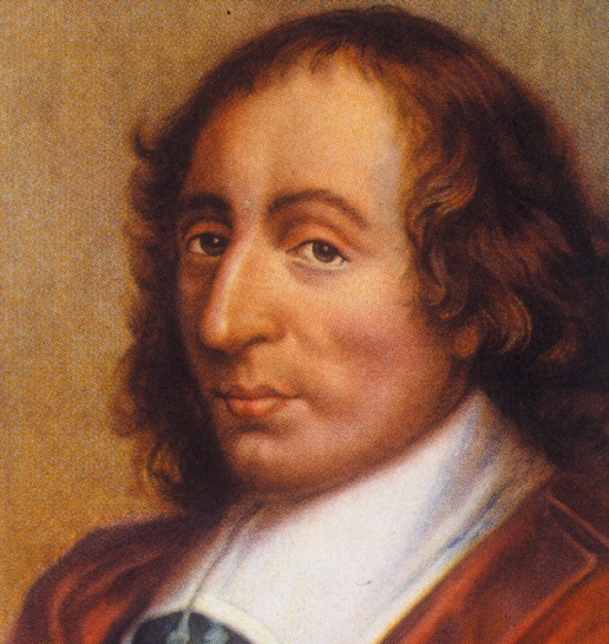
SƠ LƯỢC VỀ PASCAL
Pa là tên viết tắt của Pascal. Pascal ( 1623-1662) người Pháp
Ông không chỉ là một nhà toán học, Pascal còn là một nhà vật lí học nổi tiếng, nhà văn và là nhà tư tưởng lớn.
Ông được coi là một trong những nhà bác học lớn của nhân loại.
Pascal ( 1623-1662)

Slide 23
Dựa vào nguyên tắc nào để làm tăng, giảm áp suất? Nêu những ví dụ về việc làm tăng, giảm áp suất trong thực tế?

Dựa vào công thức
Tăng S, giữ nguyên F
Tăng F, giữ nguyên S
Giảm áp suất
Tăng áp suất
Giảm F, giữ nguyên S
Giảm S, giữ nguyên F
Đồng thời giảm F, tăng S
Đồng thời giảm S, tăng F

Slide 24
3. Công dụng của việc làm tăng, giảm áp suất.
- Việc làm tăng, giảm áp suất có công dụng lớn trong đời sống con người.
- Dựa vào cách làm tăng, giảm áp suất người ta có thể chế tạo những dụng cụ, máy móc phục vụ cho mục đích sử dụng.

Slide 25
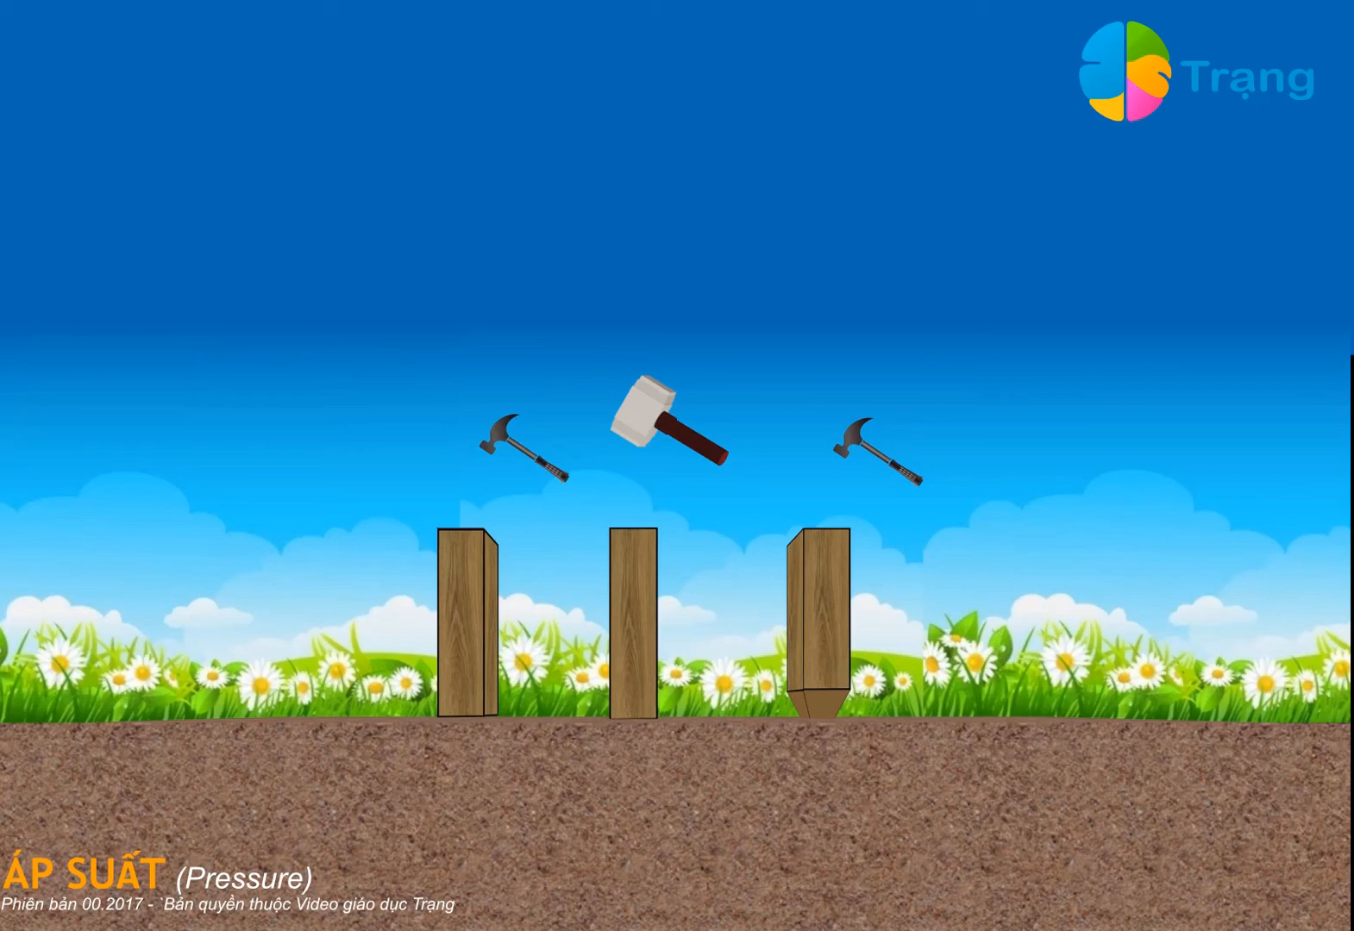
3. Công dụng của việc làm tăng, giảm áp suất.
PHIẾU HỌC TẬP SỐ 2
Câu hỏi 1. Một người làm vườn cần đóng một chiếc cọc xuống đất. Hãy đề xuất phương án để có thể đóng được chiếc cọc xuống đất một cách dễ dàng. Giải thích.
- Làm nhọn đầu cọc. Vì khi đầu cọc nhọn sẽ làm giảm diện tích bị ép S dẫn đến tăng áp suất p vì vậy ta đóng cọc được dễ dàng hơn
- Sử dụng búa lớn đập vuông góc vào đầu trên của cọc, vì tăng áp lực F sẽ tăng áp suất p cho cọc.

Slide 26
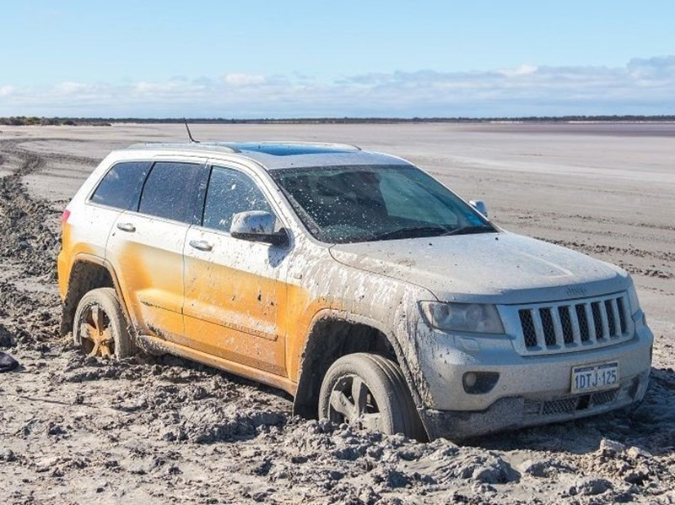
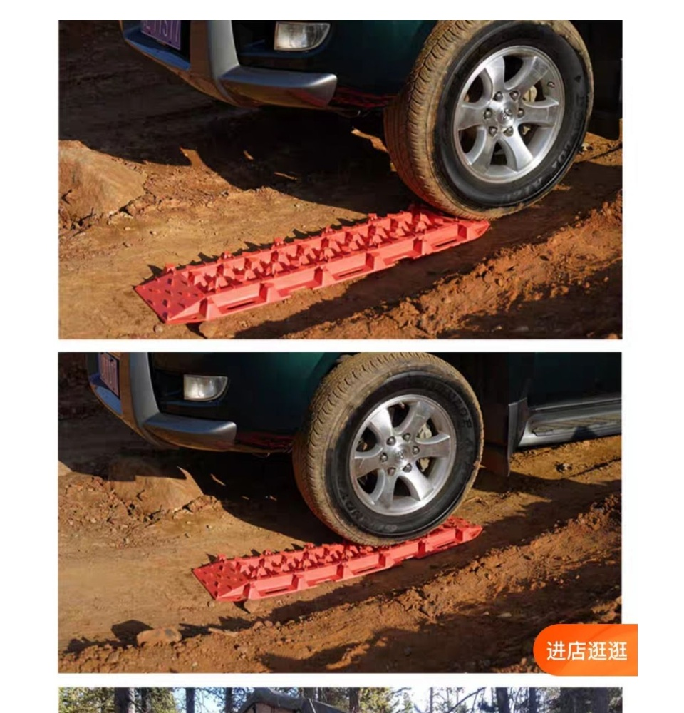
3. Công dụng của việc làm tăng, giảm áp suất.
PHIẾU HỌC TẬP SỐ 2
Câu hỏi 2: Để xe ô tô có thể vượt qua vùng đất sụt lún người ta thường làm như thế nào? Mô tả cách làm và giải thích.
Người ta thường đặt tấm ván, thanh gỗ, đá to,...vào vùng đất mềm để tăng diện tích bề mặt bị ép, giảm áp suất của xe tác dụng lên vùng đất đó, giúp xe vượt qua vùng đất sụt lún.

Slide 27
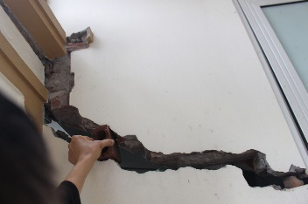
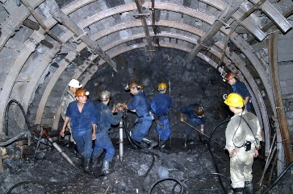
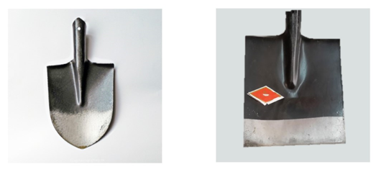
VÍ DỤ TRONG THỰC TẾ
Áp suất do các vụ nổ gây ra có thể làm nứt, đổ vỡ các công trình xây dựng
Nứt tường
Trong lao động: Cần chọn xẻng có đầu nhọn thay vì đầu vuông khi đào đất

Slide 28
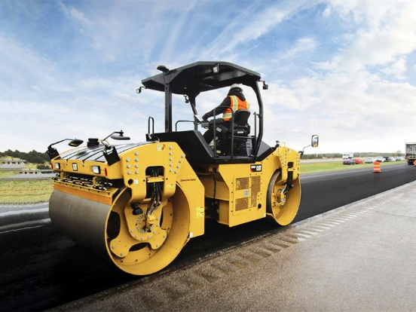
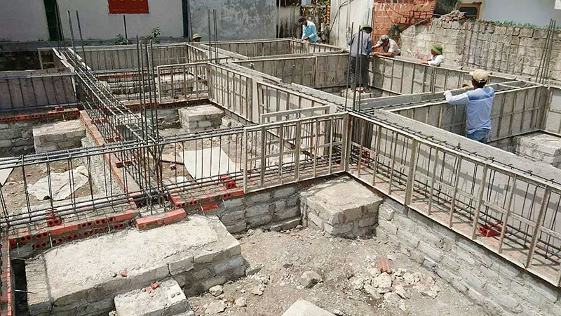
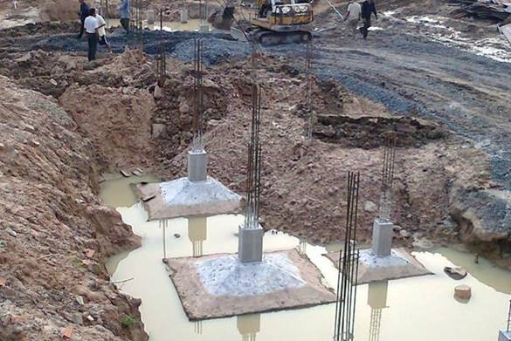
VÍ DỤ TRONG THỰC TẾ
Trong giao thông: áp lực của các xe lu có tải trọng lớn và bánh xe có diện tích tiếp xúc lớn giúp lu nhẵn mặt đường
Trong xây dựng: cần làm móng nhà to rộng để giảm áp suất tác dụng xuống đất giúp nhà không bị lún

Slide 29
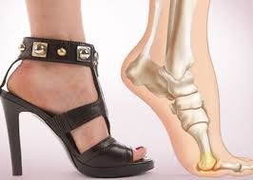
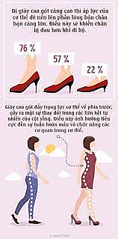
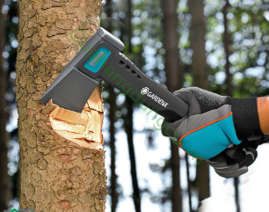
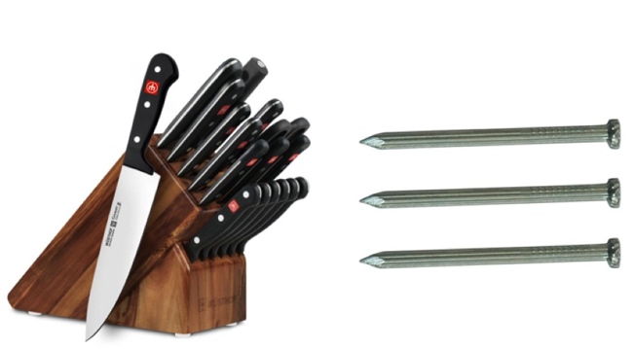
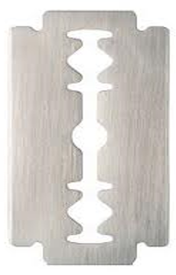
VÍ DỤ TRONG THỰC TẾ
Sức khỏe: đi giày cao gót làm đau chân vì chân phải chịu áp lực lớn do diện tích bị ép của xương bàn chân khi đi giày cao gót nhỏ
Một số ví dụ khác trong thực tế ứng dụng việc giảm diện tích bị ép để tăng áp suất

Slide 30
BT: Một xe tăng có trọng lượng 340 000N. Tính áp suất của xe tăng lên mặt đường nằm ngang, biết rằng diện tích tiếp xúc của các bản xích với đất là 1,5m². Hãy so sánh áp suất đó với một ôtô nặng 20 000N có diện tích các bánh xe tiếp xúc với mặt đất nằm ngang là 250cm². Dựa vào kết quả tính toán ở trên hãy trả lời câu hỏi nêu ra ở đầu bài.
Tóm tắt:
Bài giải
P_{xt} = F_{xt}
S_{xt} =
P_{ôtô} = F_{ôtô}
S_{ôtô} =
= 340 000 N
Áp suất của xe tăng lên mặt đường nằm ngang:
1,5
= 20 000 N
250
= 0,025
Áp suất của ô tô lên mặt đường nằm ngang:
= ?
So sánh P_{ôtô} và P_{xt}
Trả lời câu hỏi đầu bài

Slide 31
Tại sao máy kéo nặng nề lại chạy được bình thường trên đất mềm, còn ô tô nhẹ hơn lại có thể bị lún bánh trên chính quãng đường này?
Máy kéo chạy được trên đất mềm vì dùng xích có bản rộng nên áp suất gây ra bởi trọng lượng máy kéo nhỏ. Còn ô tô dùng bánh (S nhỏ), nên áp suất gây ra bởi trọng lượng ô tô lớn hơn nên có thể bị lún.

Slide 33
VẬN DỤNG
Thảo luận nhóm hoàn thành phiếu học tập số 1
PHIẾU HỌC TẬP SỐ 1
Câu hỏi 1. Một xe tăng có trọng lượng 350 000 N. a) Tính áp suất của xe tăng lên mặt đường nằm ngang, biết rằng diện tích tiếp xúc của các bản xích với mặt đường là 1,5 m². b) Hãy so sánh áp suất của xe tăng với áp suất của một ô tô có trọng lượng 25.000 N, diện tích các bánh xe tiếp xúc với mặt đường nằm ngang là 250 cm²

Slide 34
VẬN DỤNG
Tóm tắt:
F₁=P₁ = ...............
S₁ = ......................
Tính p₁ = ?
b) F₂= P₂ = ………….
S₁ = .......... cm²
= .......... m²
Tính p₂ = ?
So sánh p₁ và p₂
PHIẾU HỌC TẬP
Áp suất của xe tăng lên mặt đường: p₁ = ............... b) Áp suất của một ô tô: p₂ = .............. So sánh p₂ ... p₁. Vậy ......................................................

Slide 35
VẬN DỤNG
Tóm tắt:
a) F₁ =P₁ = 350 000 N
S₁ = 1,5 m²
Tính p₁ = ?
b) F₂=P₂ = 25 000 N
S₂ = 250 cm²
= 0,025 m²
Tính p₂ = ?
So sánh p₁ và p₂
PHIẾU HỌC TẬP
Áp suất của xe tăng lên mặt đường: p₁ = ............... b) Áp suất của một ô tô: p₂ = .............. So sánh p₂ ... p₁. Vậy ......................................................

Slide 36
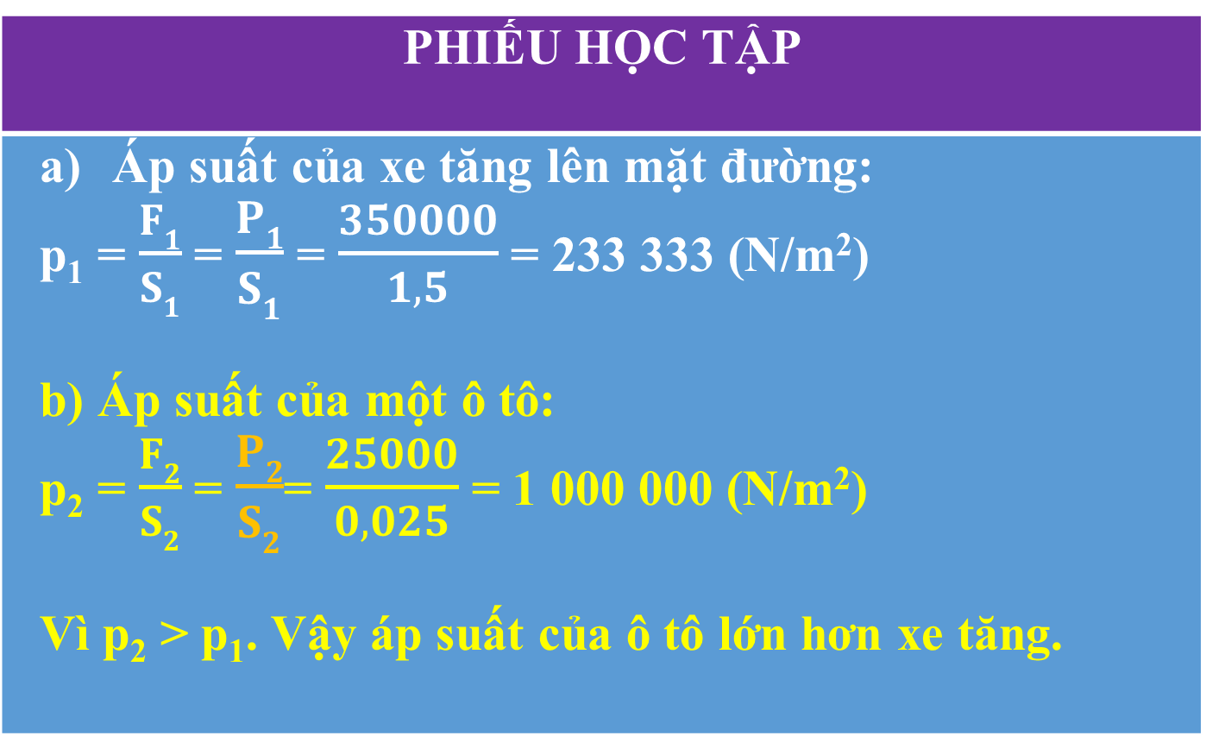
VẬN DỤNG
Tóm tắt:
a) P₁ = 350 000 N
S₁ = 1,5 m²
Tính p₁ = ?
b) P₂ = 25 000 N
S₂ = 250 cm²
= 0,025 m²
Tính p₂ = ?
So sánh p₁ và p₂
PHIẾU HỌC TẬP
Áp suất của xe tăng lên mặt đường: p₁ = $\frac{F1}{S1}$ = $\frac{P1}{S1}$ = $\frac{350000}{1,5}$ = 233 333 (N/m²) b) Áp suất của một ô tô: p₂ = $\frac{F2}{S2}$ = $\frac{P2}{S2}$= $\frac{25000}{0,025}$ = 1 000 000 (N/m²) Vì p₂ > p₁. Vậy áp suất của ô tô lớn hơn xe tăng.

Slide 37
Tại sao khi một em bé đứng lên chiếc đệm (nệm) thì đệm lại bị lún sâu hơn khi người lớn nằm trên nó?

Slide 38
Trả lời: Do áp suất em bé tạo ra trên diện tích bề mặt nệm LỚN HƠN áp suất do người lớn tạo ra

Slide 39
3. Công dụng của việc làm tăng, giảm áp suất.
PHIẾU HỌC TẬP SỐ 2
Câu hỏi 1. Một người làm vườn cần đóng một chiếc cọc xuống đất. Hãy đề xuất phương án để có thể đóng được chiếc cọc xuống đất một cách dễ dàng. Giải thích.
Câu hỏi 2: Để xe ô tô có thể vượt qua vùng đất sụt lún người ta thường làm như thế nào? Mô tả cách làm và giải thích.

Slide 40
3. Công dụng của việc làm tăng, giảm áp suất.
PHIẾU HỌC TẬP SỐ 2
Câu hỏi 1. Một người làm vườn cần đóng một chiếc cọc xuống đất. Hãy đề xuất phương án để có thể đóng được chiếc cọc xuống đất một cách dễ dàng. Giải thích.
- Làm nhọn đầu cọc. Vì khi đầu cọc nhọn sẽ làm giảm diện tích bị ép S dẫn đến tăng áp suất p vì vậy ta đóng cọc được dễ dàng hơn
- Sử dụng búa lớn đập vuông góc vào đầu trên của cọc, vì tăng áp lực F sẽ tăng áp suất p cho cọc.

Slide 41
3. Công dụng của việc làm tăng, giảm áp suất.
PHIẾU HỌC TẬP SỐ 2
Câu hỏi 2: Để xe ô tô có thể vượt qua vùng đất sụt lún người ta thường làm như thế nào? Mô tả cách làm và giải thích.
Người ta thường đặt tấm ván, thanh gỗ, đá to,...vào vùng đất mềm để tăng diện tích bề mặt bị ép, giảm áp suất của xe tác dụng lên vùng đất đó, giúp xe vượt qua vùng đất sụt lún.

Slide 42
II. ÁP SUẤT
1. Thí nghiệm
2. Công thức tính áp suất
3. Công dụng của việc tăng giảm áp suất
PHIẾU HỌC TẬP SỐ 2
Ví dụ cách làm tăng, giảm áp suất trong đời sống?

Slide 43
3. Công dụng của việc làm tăng, giảm áp suất.
Việc làm tăng, giảm áp suất có công dụng lớn trong đời sống con người. Dựa vào cách làm tăng, giảm áp suất người ta có thể chế tao những dụng cụ, máy móc phục vụ cho mục đích sử dụng

Slide 44
VÍ DỤ TRONG THỰC TẾ
Áp suất do các vụ nổ gây ra có thể làm nứt, đổ vỡ các công trình xây dựng
Nứt tường
Trong lao động: Cần chọn xẻng có đầu nhọn thay vì đầu vuông khi đào đất

Slide 45
VÍ DỤ TRONG THỰC TẾ
Trong giao thông: áp lực của các xe lu có tải trọng lớn và bánh xe có diện tích tiếp xúc lớn giúp lu nhẵn mặt đường
Trong xây dựng: cần làm móng nhà to rộng để giảm áp suất tác dụng xuống đất giúp nhà không bị lún

Slide 46
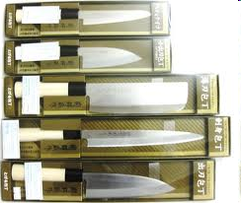

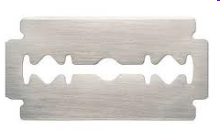
* Ví dụ: Áp dụng thực tiễn
Tại sao lưỡi dao càng mỏng thì dao càng sắc
Lưỡi dao càng mỏng thì dao càng sắc (bén), vì dưới cùng một áp lực nếu diện tích bị ép càng nhỏ (lưỡi dao càng mỏng) thì tác dụng của áp lực càng lớn (dễ cắt gọt các vật).

Slide 47
VÍ DỤ TRONG THỰC TẾ
Sức khỏe: đi giày cao gót làm đau chân vì chân phải chịu áp lực lớn do diện tích bị ép của xương bàn chân khi đi giày cao gót nhỏ
Một số ví dụ khác trong thực tế ứng dụng việc giảm diện tích bị ép để tăng áp suất

Slide 48
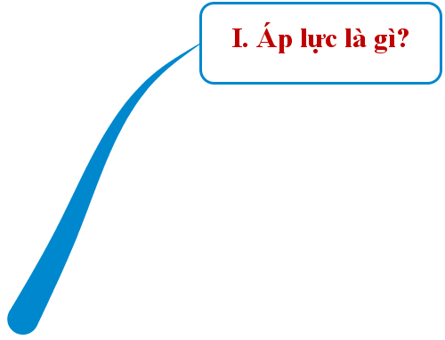
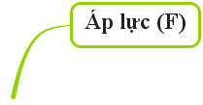
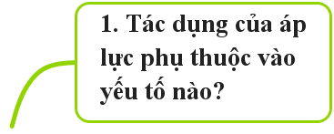


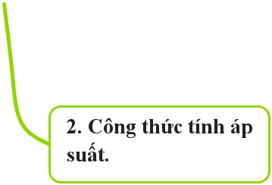


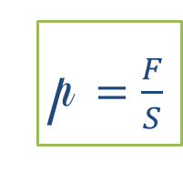
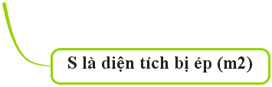
BÀI 15: ÁP SUẤT TRÊN MỘT BỀ MẶT
Là lực ép có phương vuông góc với mặt bị ép
BÀI 15: ÁP SUẤT TRÊN 1 BỀ MẶT

Slide 49
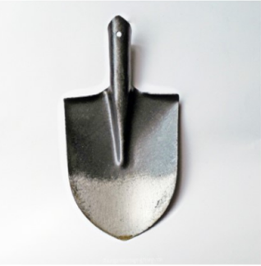
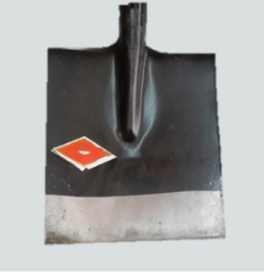

Có 2 loại xẻng như hình vẽ. Khi tác dụng cùng một lực thì xẻng nào nhấn vào đất dễ dàng hơn? Tại sao?
TL: Loại xẻng đầu nhọn nhấn vào đất dễ dàng hơn vì diện tích
bị ép nhỏ hơn xẻng có đầu bằng, khi tác dụng cùng một áp lực
thì áp suất của xẻng đầu nhọn lớn hơn xẻng đầu bằng.

Slide 50
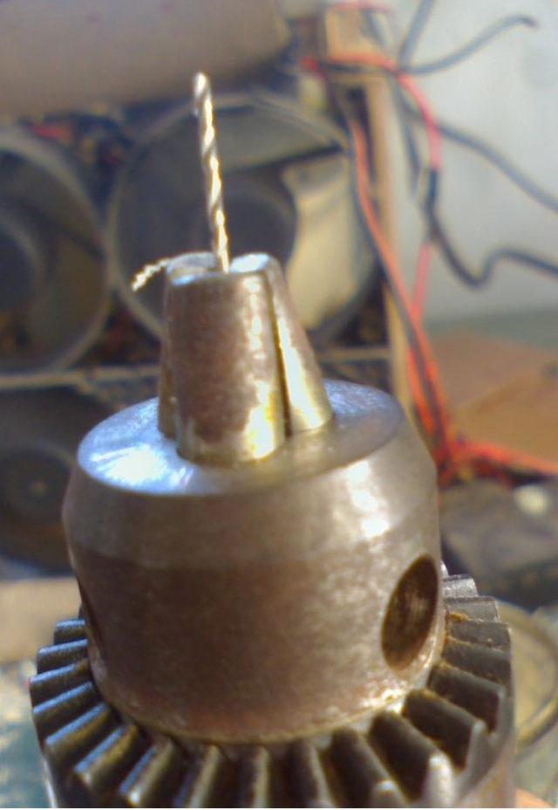
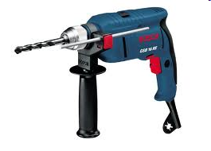
Giảm diện tích bị ép sẽ làm tăng áp suất, mũi khoan xuyên vào gỗ dễ dàng
Tại sao mũi khoan nhọn?

Slide 51




LUYỆN TẬP
Câu 1: Muốn tăng áp suất thì:
A. tăng diện tích mặt bị ép và tăng áp lực theo cùng tỉ lệ.
B. giảm diện tích mặt bị ép và tăng áp lực.
C. giảm diện tích mặt bị ép và giảm áp lực theo cùng tỉ lệ.
D. tăng diện tích mặt bị ép và giảm áp lực.

Slide 52
LUYỆN TẬP
Câu 2: Đơn vị đo áp suất là:
A. N/m²
B. N/m³
C. kg/m³
D. N

Slide 53
LUYỆN TẬP
Câu 3: Công thức nào sau đây là công thức tính áp suất:
A. p = F.S
B. p = F/S
C. p = P/S
D. p = d.V

Slide 54
LUYỆN TẬP
Câu 4: Áp lực là:
A. Lực ép có phương trùng với mặt bị ép.
C. Lực ép có phương tạo với mặt bị ép một góc bất kì.
B. Lực ép có phương song song với mặt bị ép.
D. Lực ép có phương vuông góc với mặt bị ép.

Slide 55
LUYỆN TẬP
Câu 5: Khi đóng đinh vào tường ta thường đóng mũi đinh vào tường mà không đóng mũ (tai) đinh vào? Tại sao vậy?
A. Đóng mũi đinh vào tường để tăng áp lực tác dụng nên đinh dễ vào hơn.
C. Mũ đinh có diện tích lớn nên áp lực nhỏ vì vậy đinh khó vào hơn.
B. Mũi đinh có diện tích nhỏ nên với cùng áp lực thì có thể gây ra áp suất lớn nên đinh dễ vào hơn.
D. Đóng mũi đinh vào tường là do thói quen còn đóng đầu nào cũng được.

Slide 56
LUYỆN TẬP
Câu 6: Đặt một bao gạo 60kg lên một ghế 4 chân có khối lượng 4kg. Diện tích tiếp xúc với mặt đất của mỗi chân ghế là 8cm². Áp suất mà gạo và ghế tác dụng lên mặt đất là:
A. 187 500 N/m²
B. 200 000 N/m
C. 100 000 N/m²
D. 200 000 N/m²

Slide 57
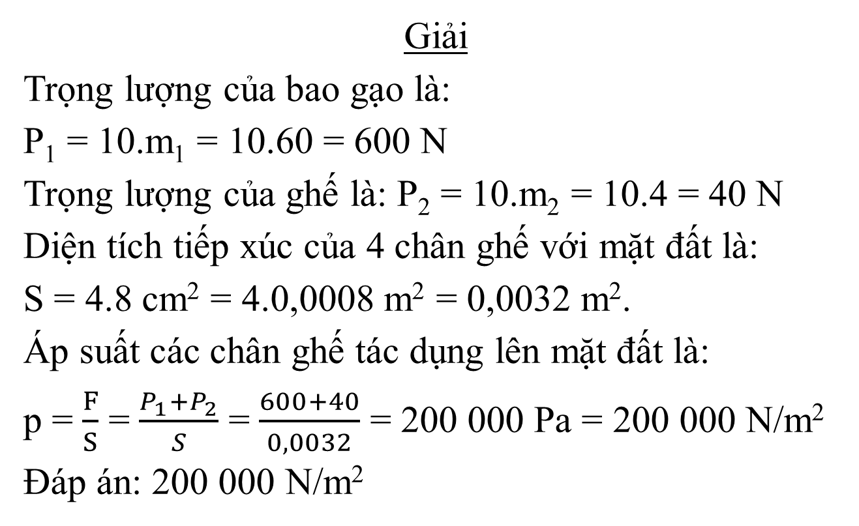
* Luyện tập:
Cách giải và trình bày bài tập tính áp suất tác dụng lên một bề mặt:
Tóm tắt:
m₁= 60 (Kg)
m₂= 4 (Kg)
S ₁ chân ghế = 8cm²
Tính: Áp suất mà gạo và ghế tác dụng lên mặt đất (P)
Giải
Trọng lượng của bao gạo là:
P₁ = 10.m₁ = 10.60 = 600 N
Trọng lượng của ghế là: P₂ = 10.m₂ = 10.4 = 40 N
Diện tích tiếp xúc của 4 chân ghế với mặt đất là:
S = 4.8 cm² = 4.0,0008 m² = 0,0032 m².
Áp suất các chân ghế tác dụng lên mặt đất là:
p = $\frac{F}{S}$ = $\frac{P_{1}+P_{2}}{S}$ = $\frac{600+40}{0,0032}$ = 200 000 Pa = 200 000 N/m²
Đáp án: 200 000 N/m²

Slide 58
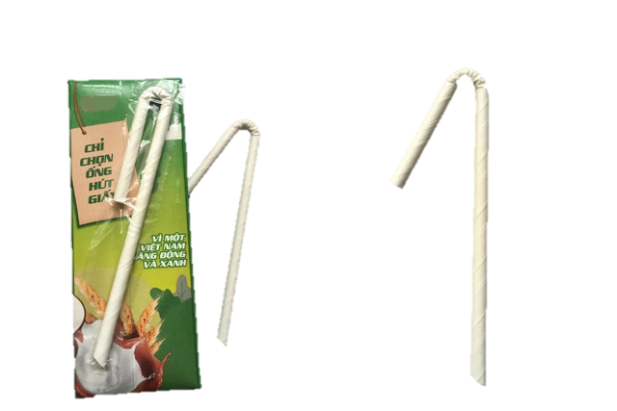
Nhiệm vụ về nhà:
Học và ghi nhớ nội dung bài học
Làm bài tập trong sách bài tập
Xem trước bài 16
Bài 1: Nêu ví dụ thực tế về biện pháp tăng giảm áp suất bằng cách thay đổi áp lực diện tích mặt bị ép?
Bài 2: Giải thích vì sao ống hút cắm vào hộp sữa có một đầu nhọn?

Slide 59
* Dụng cụ thí nghiệm: 4 khối sắt giống nhau có dạng hình hộp chữ nhật, một khây nhựa hoặc thủy tinh trong suốt đựng bột mịn.
* Bố trí TN như H15.a, b, c
- Ha. Thả 1 khối sắt nằm ngang trên mặt lớp bột mịn
- Hb. Thả 2 khối sắt nằm ngang trên mặt lớp bột mịn
- Hc. Thả 1 khối sắt nằm thẳng đứng trên mặt lớp bột mịn
? Em có nhận xét gì về bề mặt bị ép của khối sắt lên lớp bột mịn trong H.a với H.b và H.a với H.c?
=
<
S_{a} S_{b} và S_{a} S_{c}

Slide 60
* Dụng cụ thí nghiệm: 4 khối sắt giống nhau có dạng hình hộp chữ nhật, một khây nhựa hoặc thủy tinh trong suốt đựng bột mịn.
* Bố trí TN như H15.a, b, c
- Ha. Thả 1 khối sắt nằm ngang trên mặt lớp bột mịn
- Hb. Thả 2 khối sắt nằm ngang trên mặt lớp bột mịn
- Hc. Thả 1 khối sắt nằm thẳng đứng trên mặt lớp bột mịn
? Em có nhận xét gì về áp lực tác dụng lên bề mặt lớp bột mịn trong H.a với H.b và H.a với H.c?
<
=
F_{a} F_{b} và F_{a} F_{c}

